Slide 1
Experiențe Erasmus+
Non formal for inclusion
Inclusive Education and Mentoring for Professional Development
Job shadowing, Incluziune școlară

Slide 2
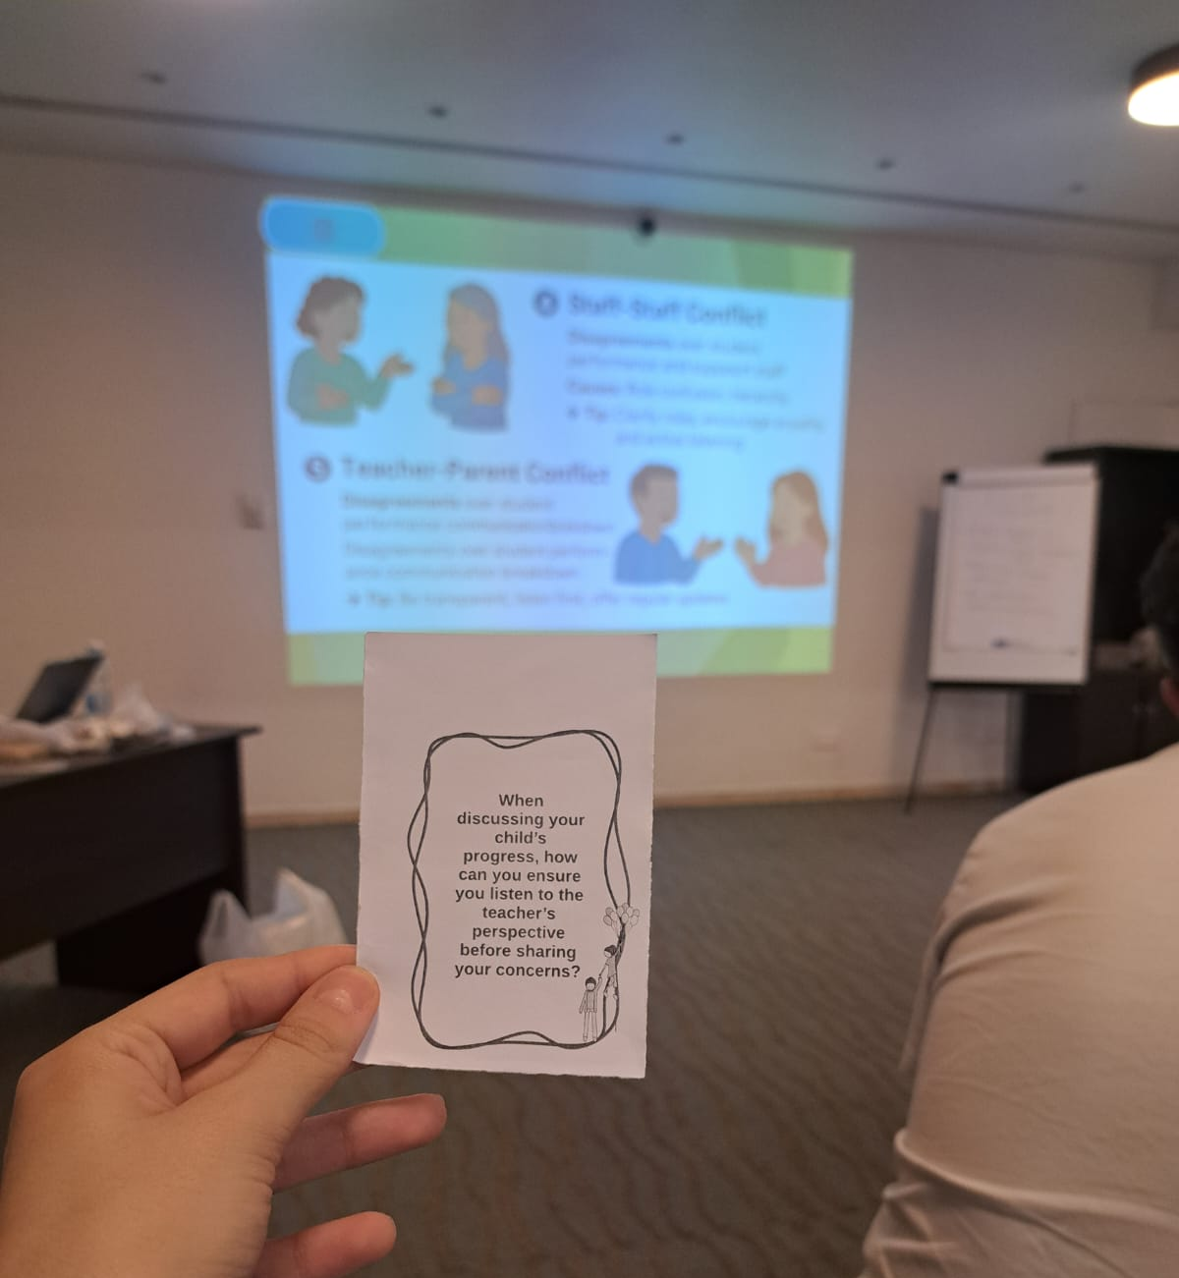
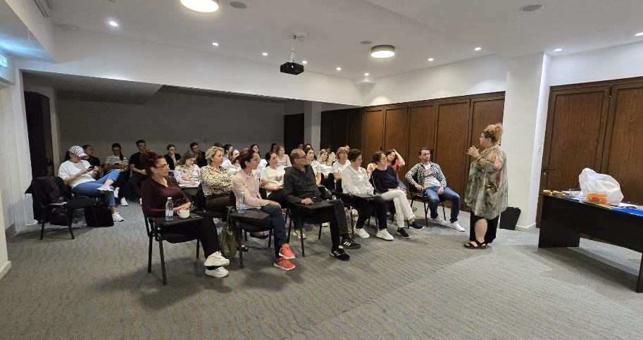
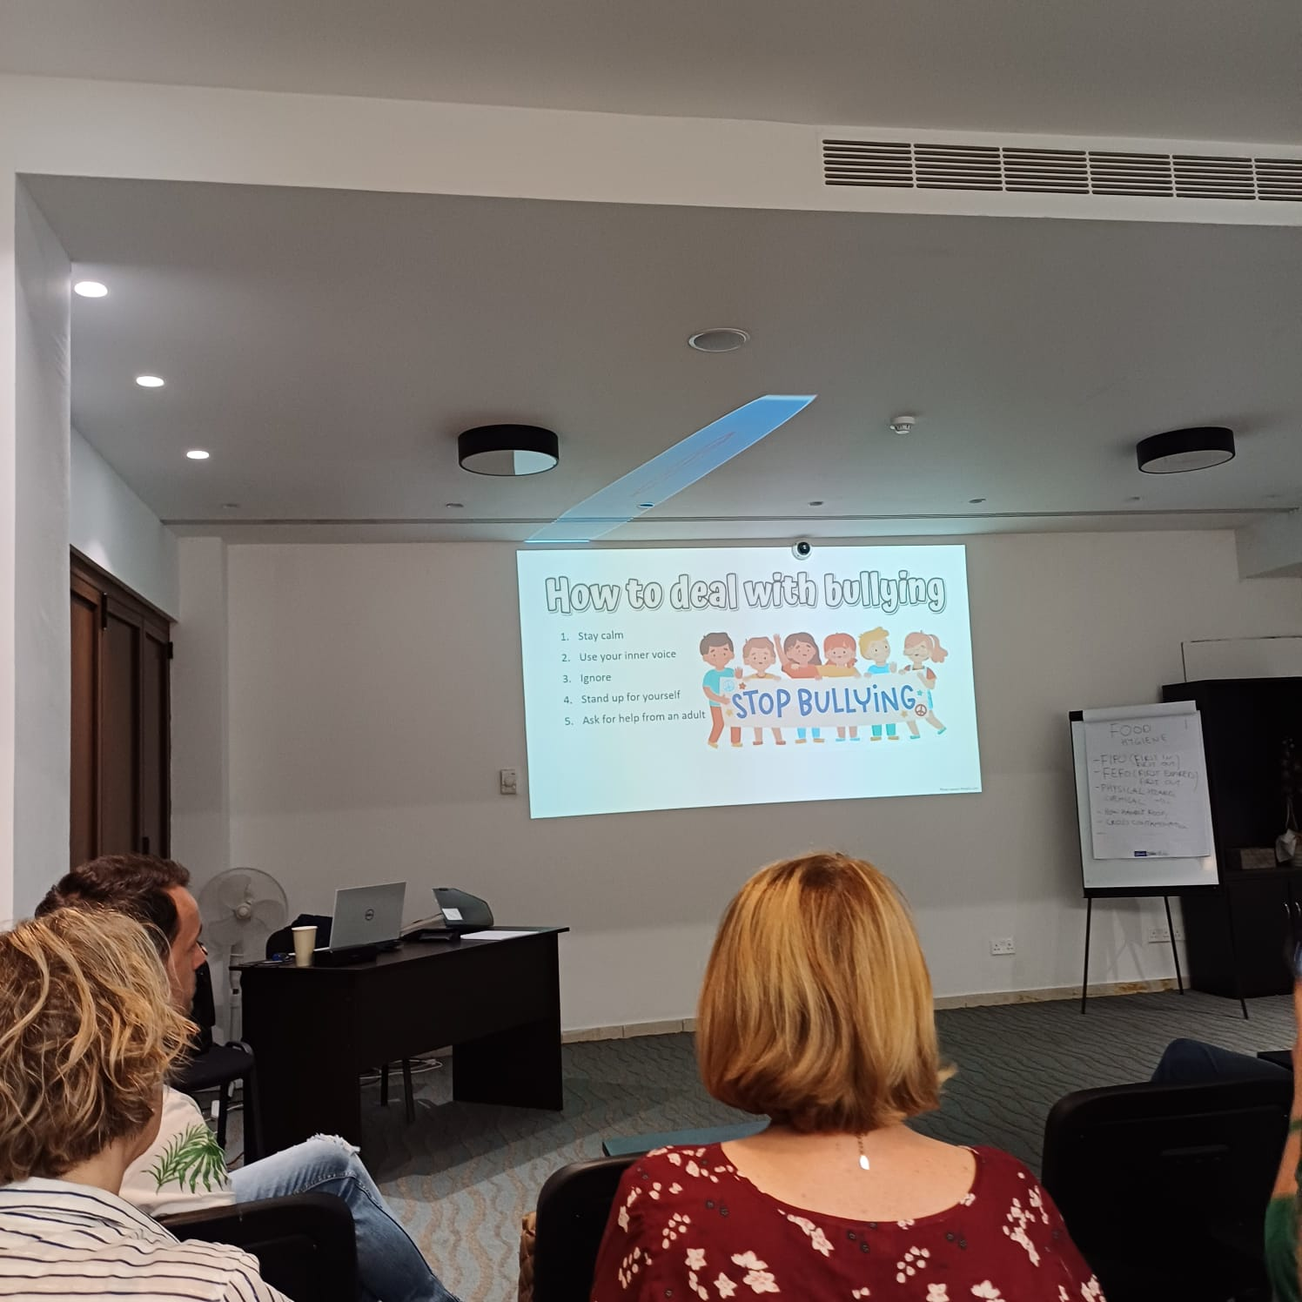
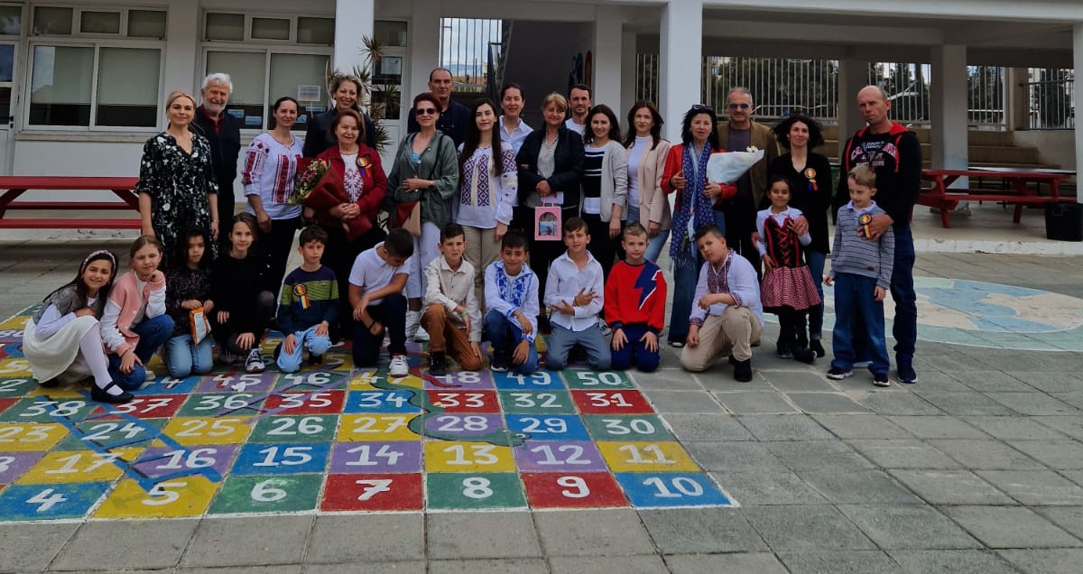
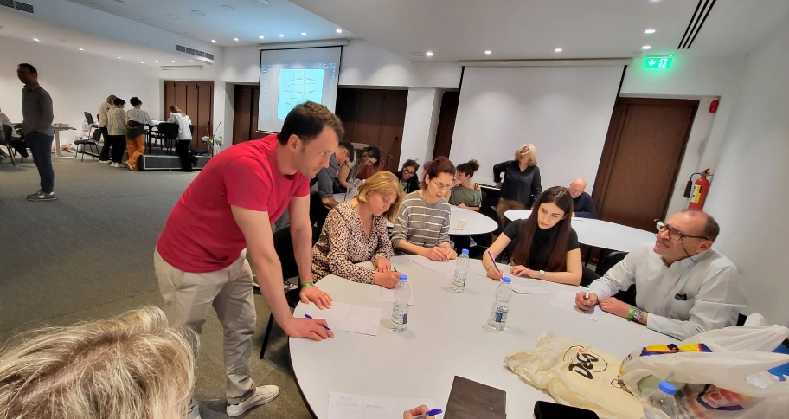
Non formal for inclusion
Erasmus + ID 2024-1-RO01-KA121-SCH-203224
31.03.2025 – 04.04.2025.

Slide 3
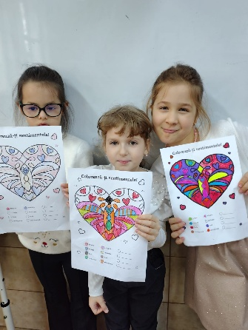
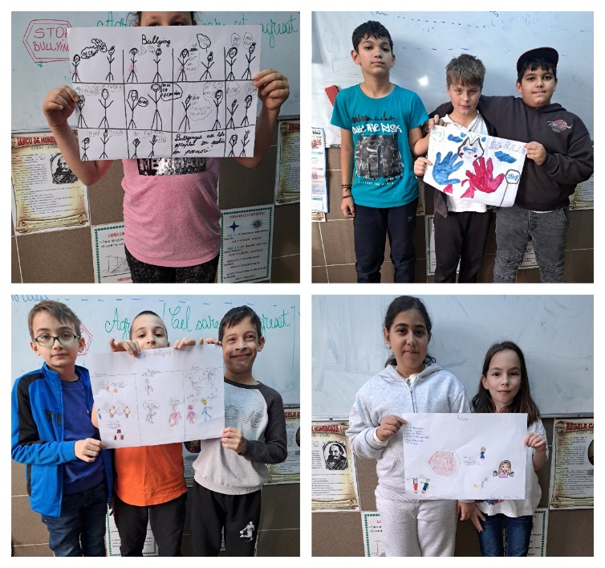
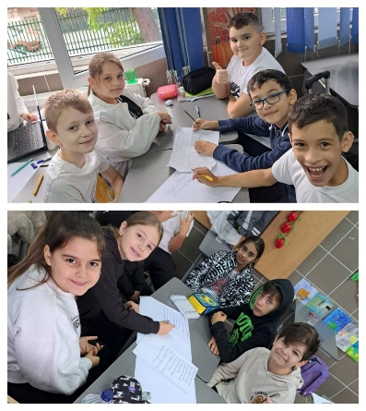
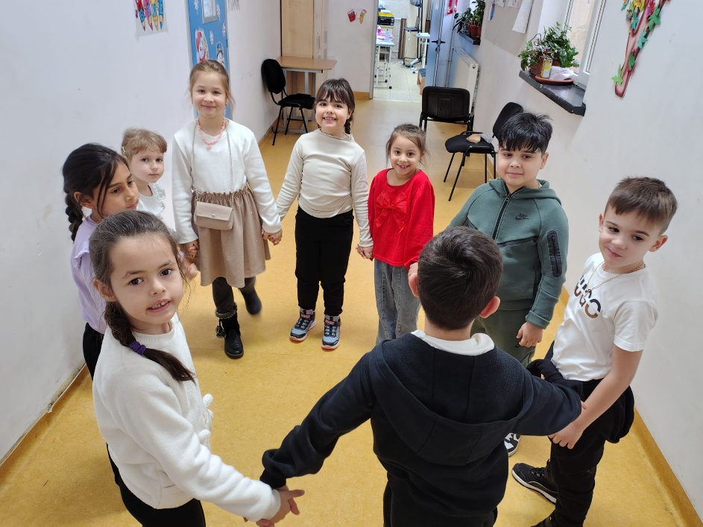
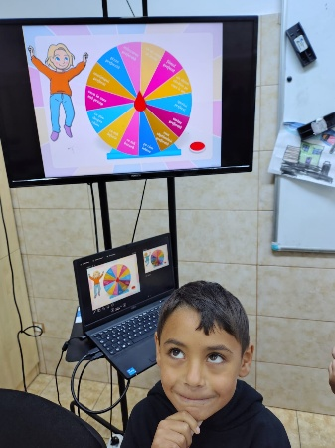
Activități
jocuri educative pentru dezvoltarea comunicării;
activități de tip „cerc al încrederii”;
exerciții de exprimare a emoțiilor;
activități de grup pentru dezvoltarea empatiei;
activități de conștientizare a impactului bullying-ului;
activități de autocunoaștere și valorizare personală.

Slide 4
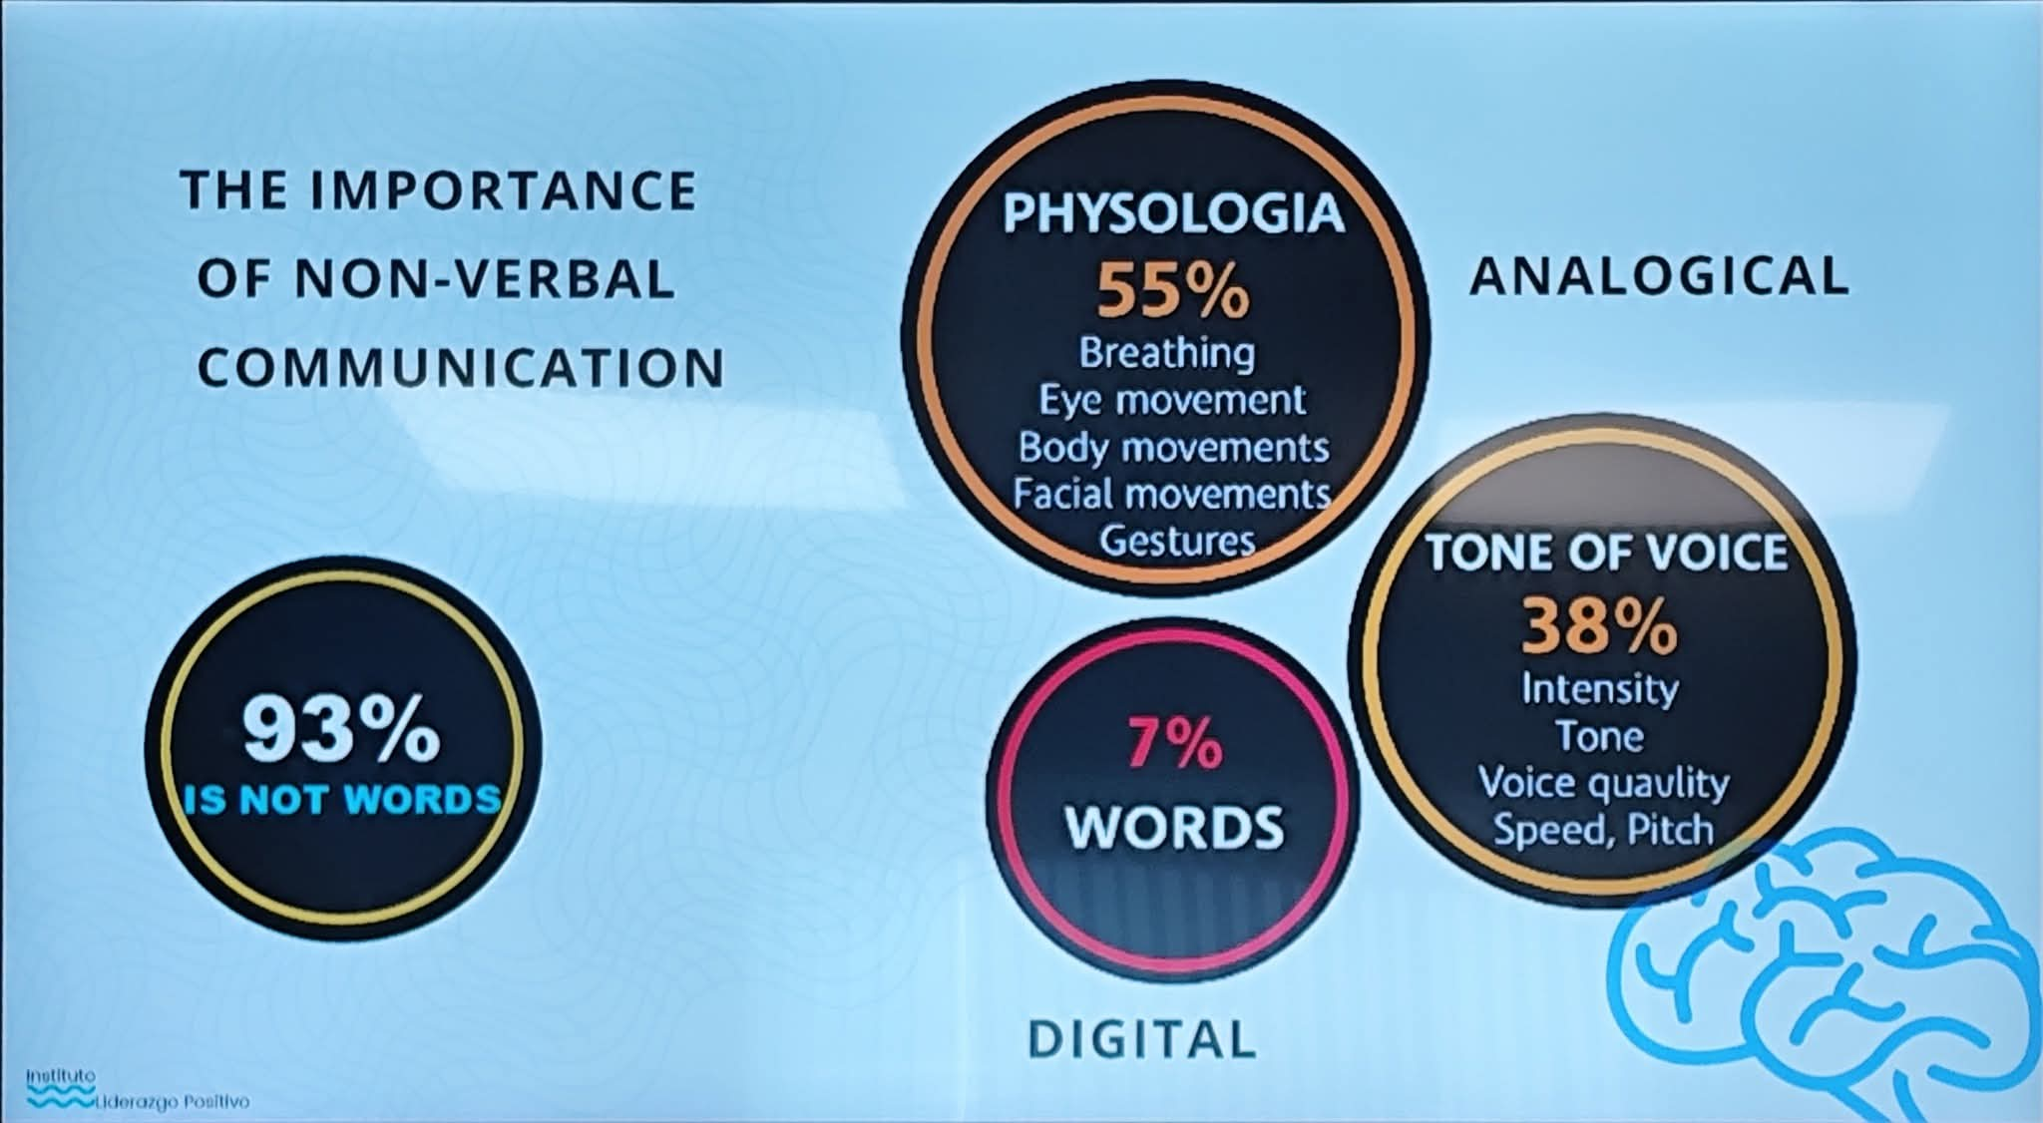
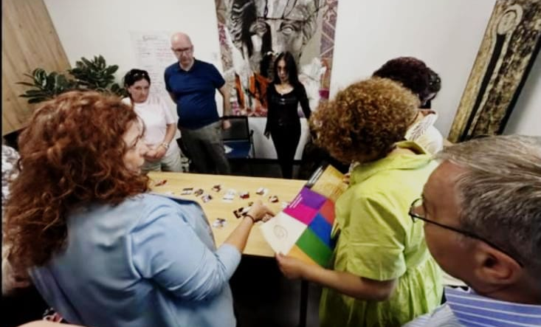
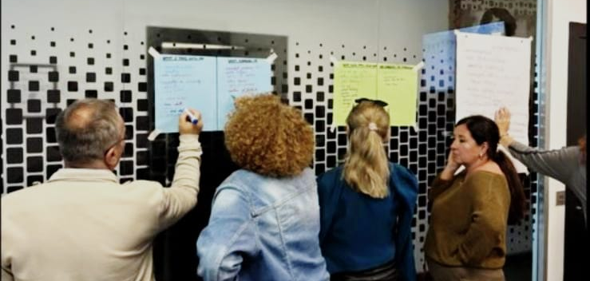
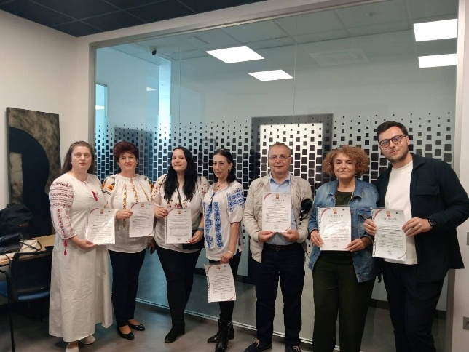
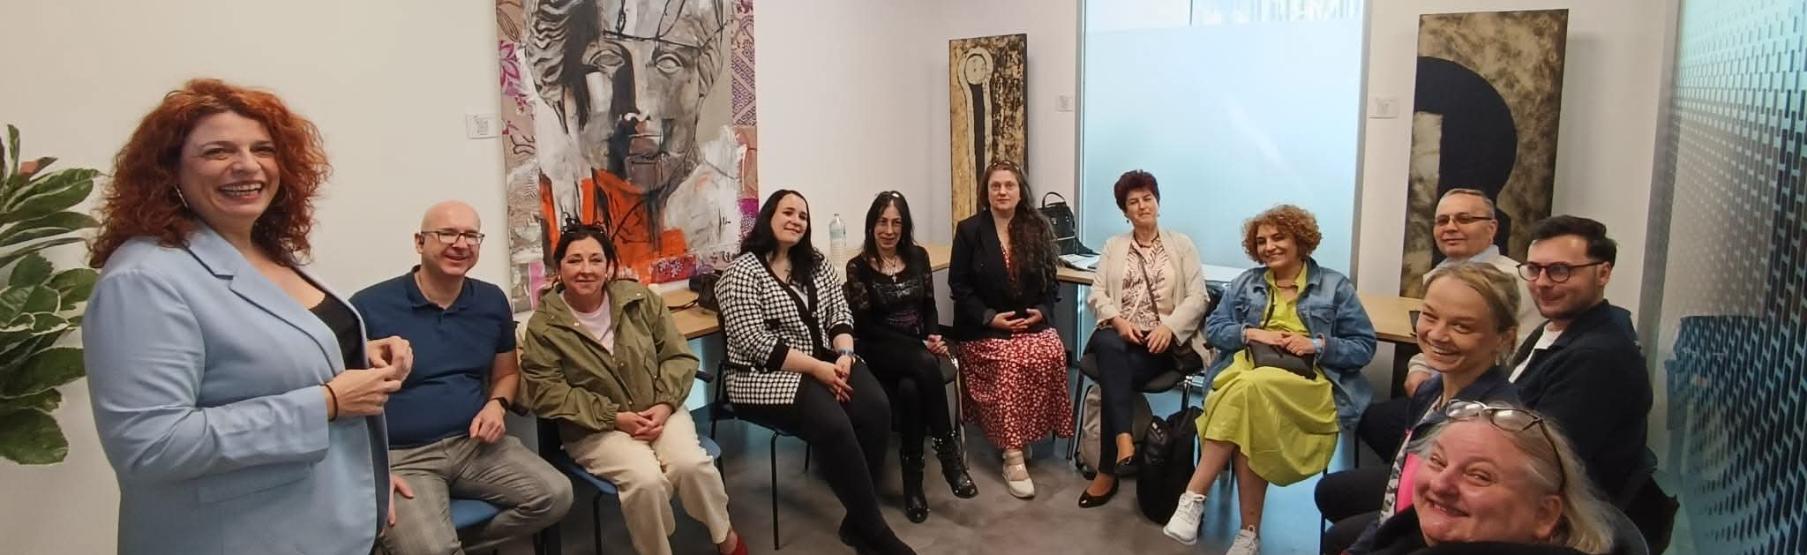
Inclusive Education and Mentoring for Professional Development
Erasmus + ID 2024-1-RO01-KA121-SCH-203224
07.04.2025 – 11.04.2025

Slide 5
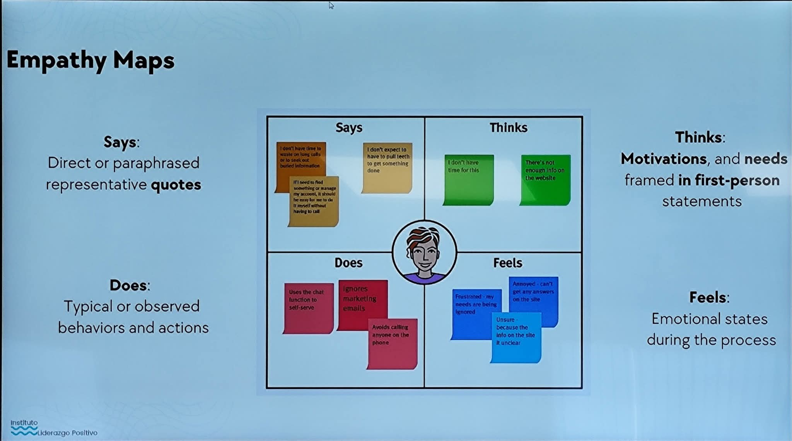
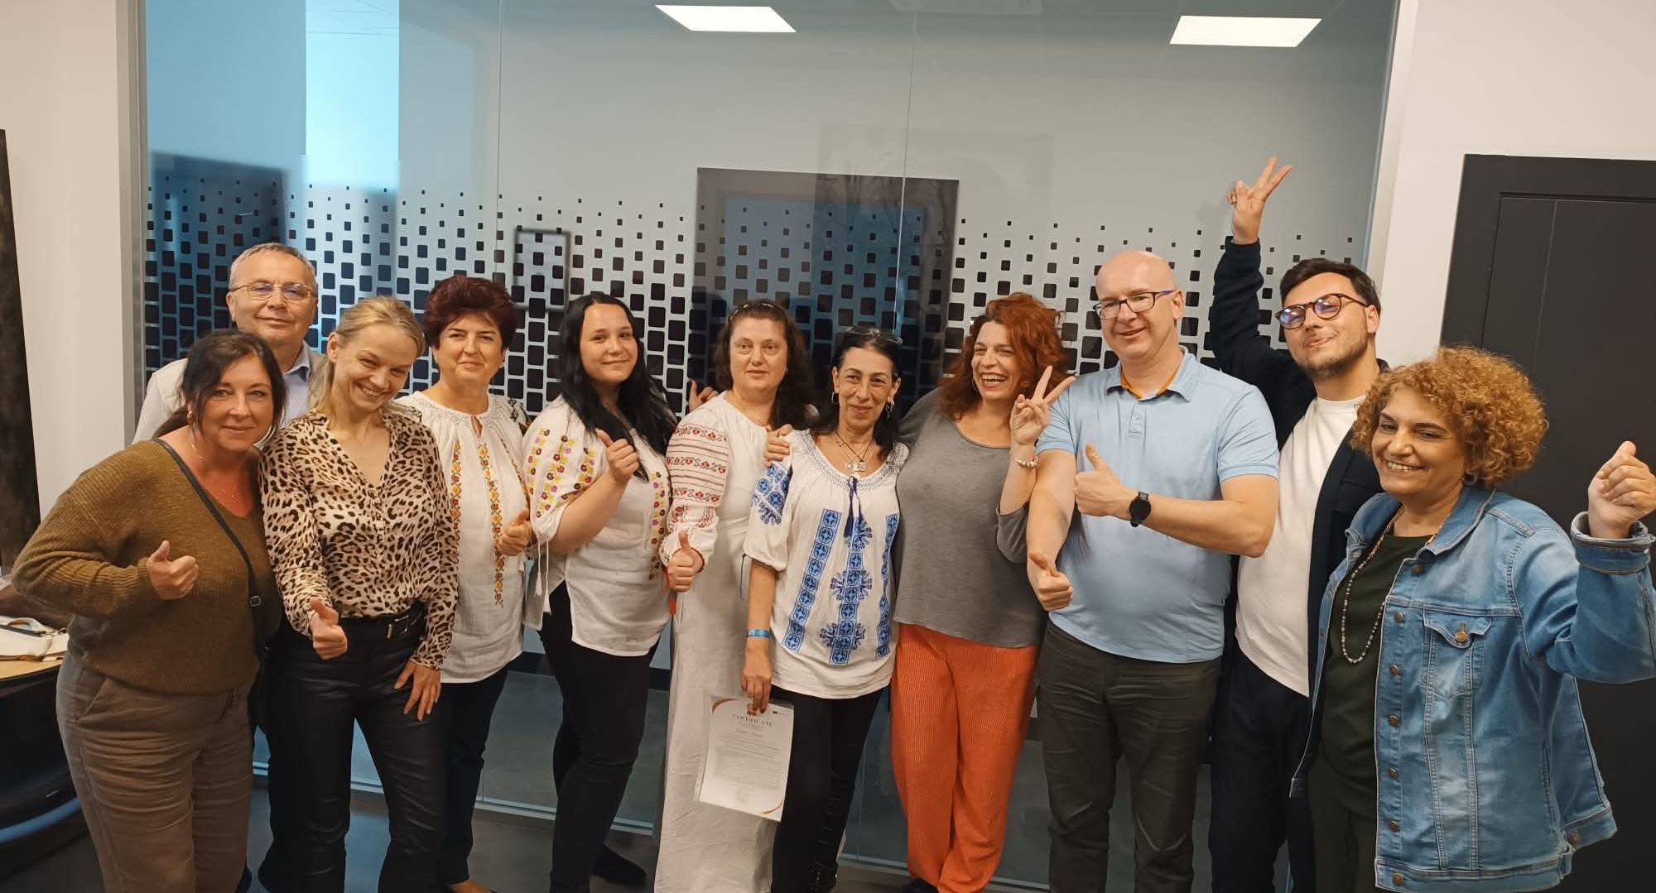
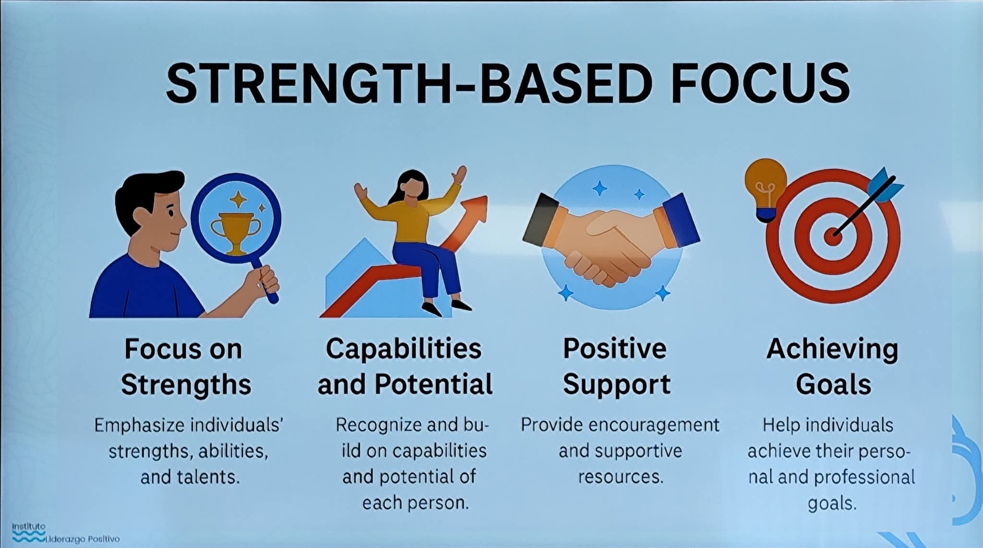
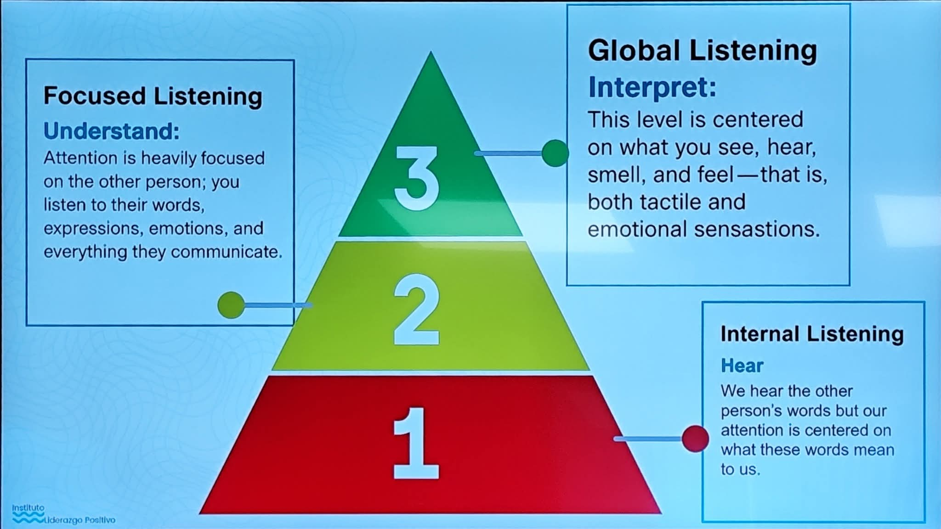
Impact și aplicabilitate
educație incluzivă
leadership educațional
mentoring educațional
management incluziv
dezvoltare profesională
diversitate culturală și socială
incluziune școlară
egalitate de șanse
învățare non-formală
metode participative
educație centrată pe elev
inteligență emoțională

Slide 6
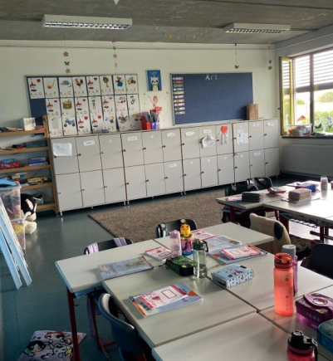
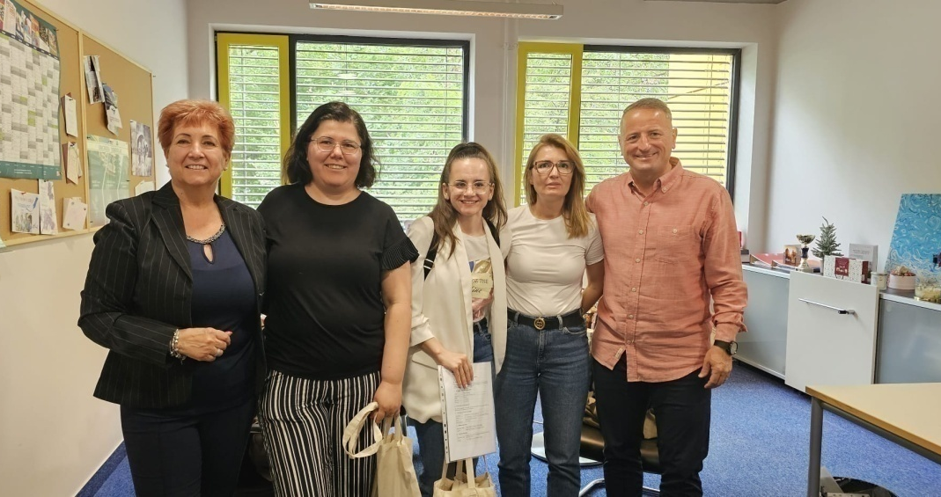
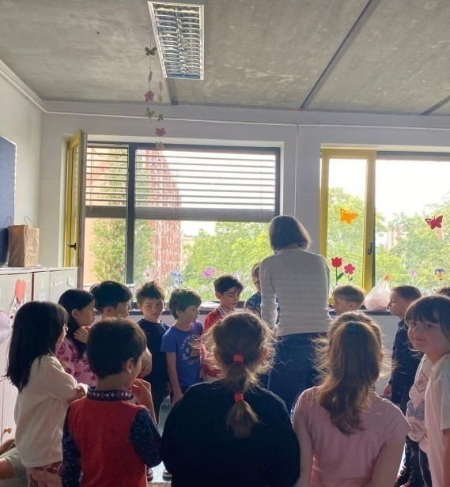
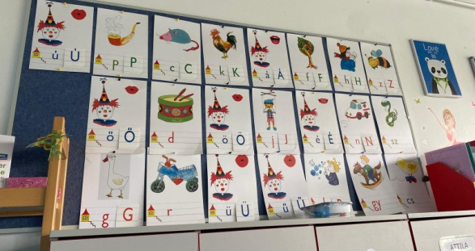
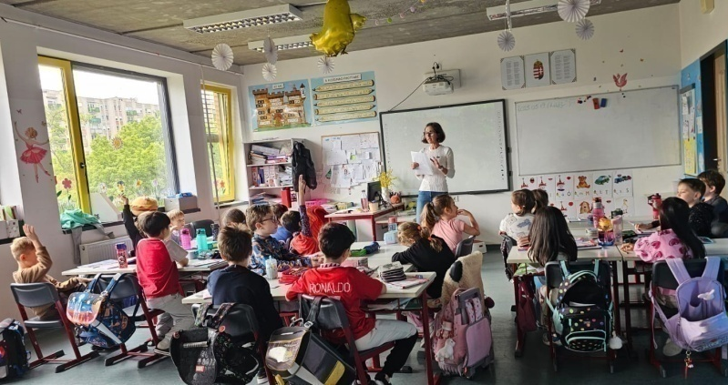
Job shadowing, Incluziune școlară
Erasmus + ID 2024-1-RO01-KA121-SCH-203224
19.05.2025 – 23.05.2025.

Slide 7
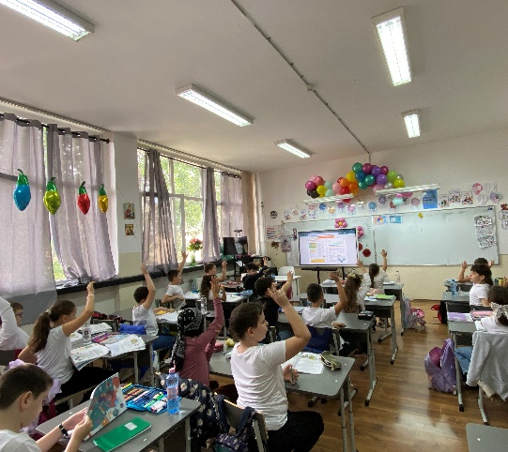
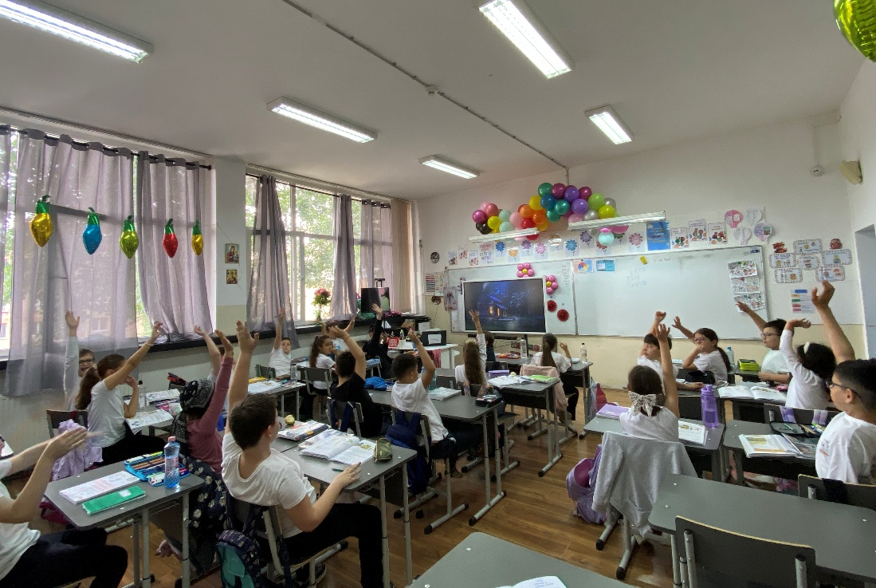
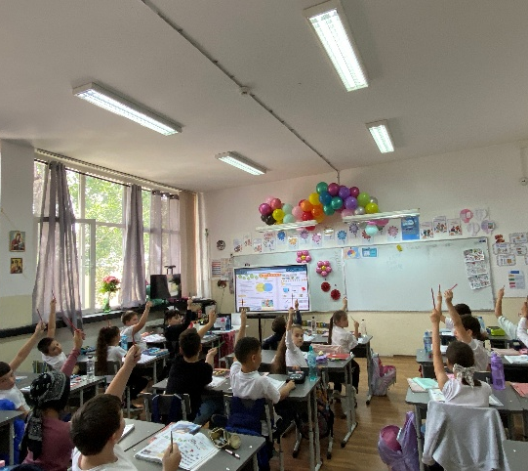
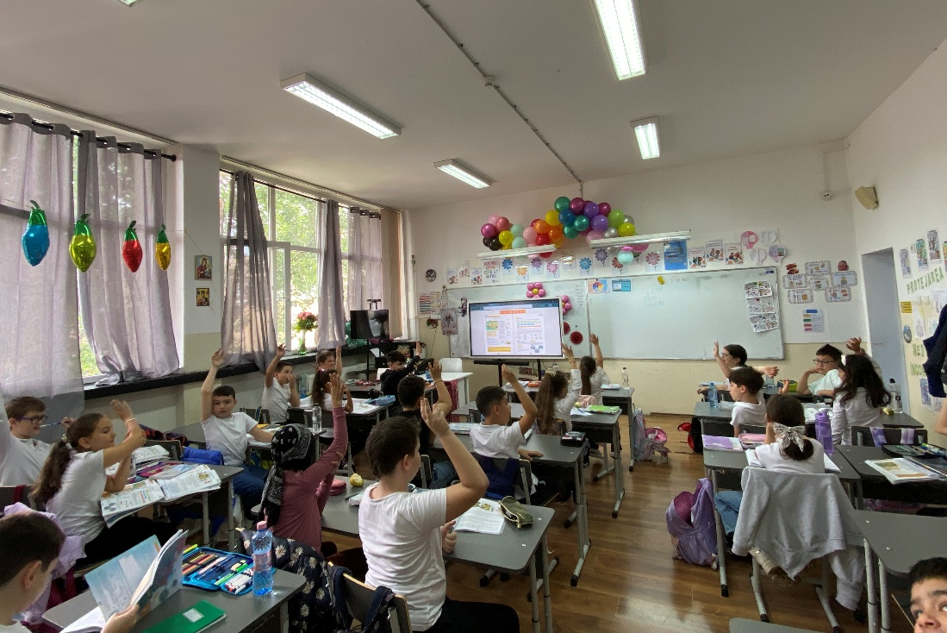
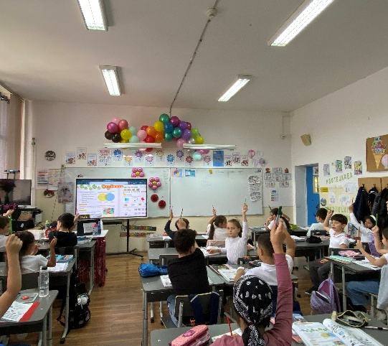
Activități
activitate de tip Adevărat/Fals cu semnale vizuale;
joc educativ de tip „Ghicește sunetul” – recunoașterea fenomenelor naturii prin stimuli auditivi;
exerciții de identificare a onomatopeelor și a personajelor din text pe baza sunetelor;
activități interactive de învățare prin joc și stimulare senzorială;
metode de predare bazate pe implicarea activă a elevilor și feedback imediat;
activități de dezvoltare a atenției, concentrării și reacției rapide.

Slide 8
Concluzii
Experiențele internaționale au facilitat transferul și adaptarea metodelor non-formale și interactive în activitatea didactică curentă, răspunzând nevoilor reale ale elevilor.
Mobilitățile au consolidat competențele de comunicare, colaborare și lucru în echipă, au crescut capacitatea de gestionare a diversității și au contribuit la dezvoltarea unei culturi organizaționale deschise spre inovare și schimbare.

